Slide 1
Impressioni
indizi

Slide 2
indizi
Familiarità:
Stimoli/esemplari più simili a noi vengono giudicati più piacevoli
Somiglianza percepita e Somiglianza effettiva

Slide 3
indizi
Numero di giudizi condivisi (percepita) e Piacevolezza (Byrne & Nelson, 1965)

Slide 4
indizi
Newcomb 1961
Case dello studente
Giudizi di piacevolezza nei primi giorni
  Alta variabilità
Dopo alcuni mesi, giudizi polarizzati
  Più caratteristiche socio demografiche in comune, maggiore piacevolezza
  Maggiore condivisione di giudizi sugli altri, maggiore piacevolezza

Slide 5
indizi
Byrne, Gerald, Philip (1966)
Misurazione dello status socio economico (SSE) del partecipante
Divisione dei partecipanti in alto e basso SSE

Slide 6
indizi
I partecipanti leggevano la descrizione di una persona a loro sconosciuta (target)
I partecipanti venivano distribuiti a caso in una delle delle due condizioni:
Target ad alto SSE vs. target a basso SSE

Slide 7
indizi
I partecipanti dovevano indicare il grado di piacevolezza del target (piacevole, interessante ecc…)

Slide 8
indizi

Slide 9
indizi
In assenza di informazioni o quando le informazioni a nostra disposizione sono poche
Utilizziamo il livello di somiglianza come principale indizio su cui basare la nostra impressione
‘se è simile, ci piace di più’ (similairty-attraction effect)

Slide 10
indizi
Similarità o complementarità nelle coppie?
Giudizio di similarità prevede maggiormente il desiderio di stare assieme (Strong. Et al., 1988)
Klohnen & Luo (2003) ‘self-similarity’ predice l’attrazione verso il partner

Slide 11
indizi
Speed Date Experiment
N = 187 studenti (n = 93 donne, n = 94 uomini)
Esperimento in due fasi
Miusrazione 1 (self) – Speed Date- Misurazione 2 (other)

Slide 12
indizi
Misurazione 1:

Slide 13
indizi
Subito dopo la misurazione 1 prima della misurazione 2 i partecipanti partecipavano ad uno speed date
11/12 spedate

Slide 14
indizi
Misurazione 2:
Personal Relationships, 20 (2013), 199–215. Printed in the United States of America. Copyright © 2012 IARR; DOI: 10.1111/j.1475-6811.2012.01405.x

Slide 15
indizi
Misurazione 2:
Personal Relationships, 20 (2013), 199–215. Printed in the United States of America. Copyright © 2012 IARR; DOI: 10.1111/j.1475-6811.2012.01405.x

Slide 16
indizi
Personal Relationships, 20 (2013), 199–215. Printed in the United States of America. Copyright © 2012 IARR; DOI: 10.1111/j.1475-6811.2012.01405.x

Slide 17
indizi
La somiglianza percepita su 7 tratti (self-other) predice positivamente i punteggi di romantic liking
Similairty attraction

Slide 18
indizi
Similarità nel comportamento
Effetto camaleonte
Tendiamo ad imitare in maniera spontanea i comportamenti non verbali dei nostri interlocutori

Slide 19
indizi
Similarità nel comportamento
Effetto camaleonte
Tendiamo ad imitare in maniera spontanea i comportamenti non verbali dei nostri interlocutori
Creiamo elementi di similarità
L’effetto è tanto più forte quanto maggiore è la motivazione ad instaurare una relazione positiva con l’interlocutore

Slide 20
indizi
Similarità nel comportamento
Van Baaren et al. 2003
Camerieri addestrati ad imitare vs. non imitare i comportamenti dei clienti
Vd. Mance
Maggiore somiglianza col cliente più alta la mancia

Slide 21
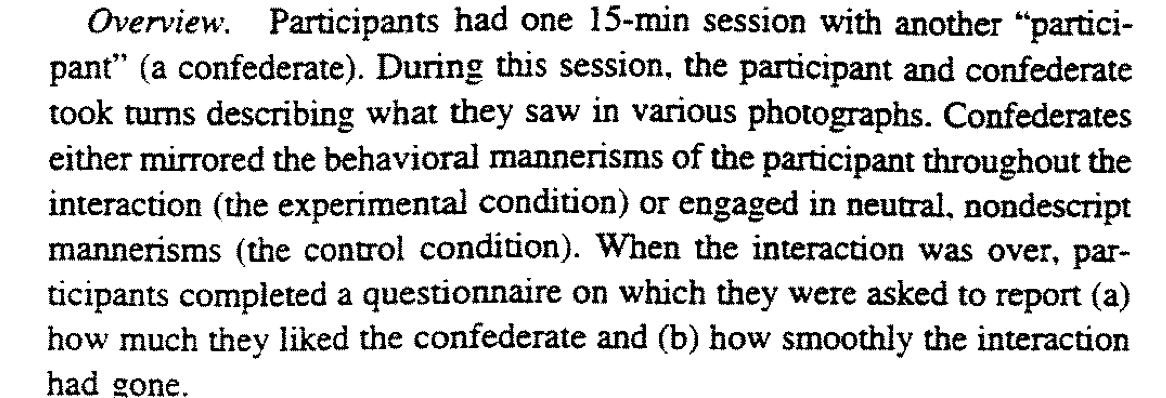
indizi
Chartrand & Bargh 1999

Slide 22
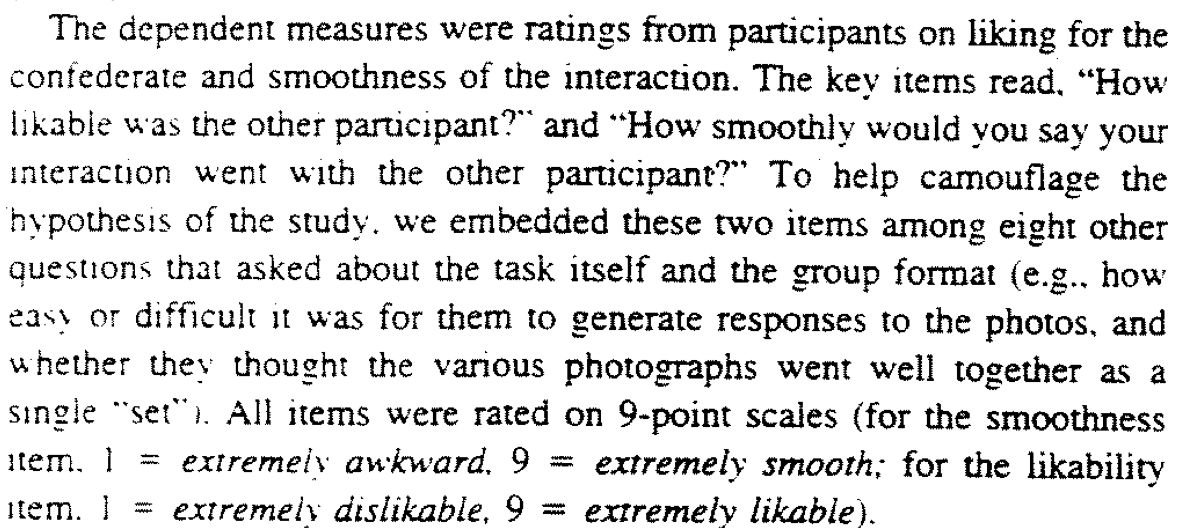
indizi
Chartrand & Bargh 1999

Slide 23
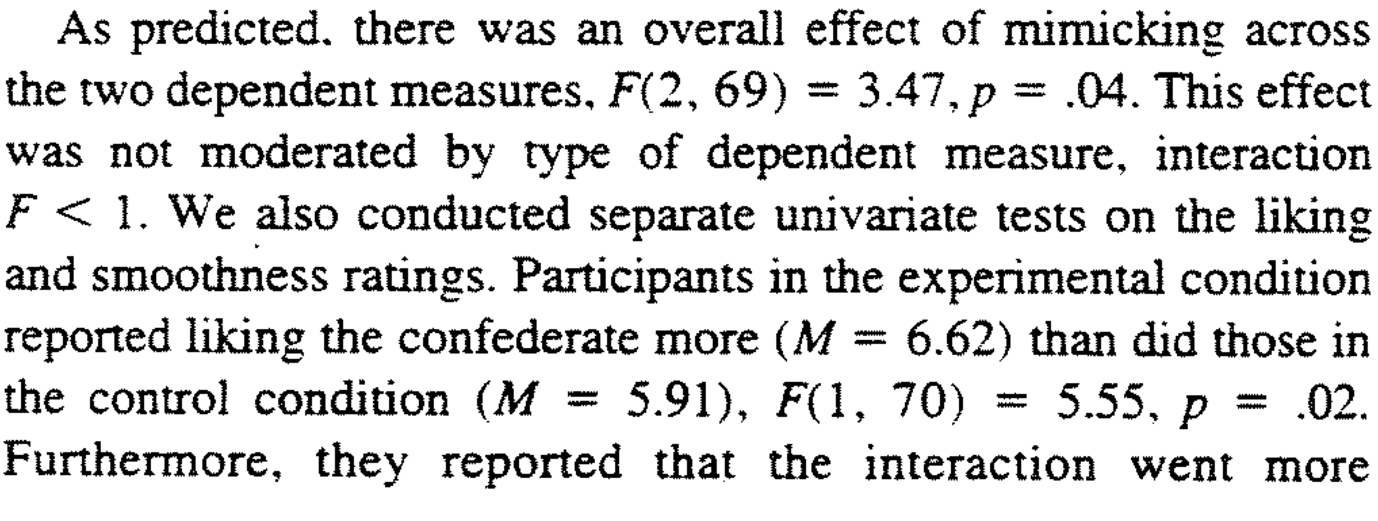
indizi
Chartrand & Bargh 1999

Slide 24
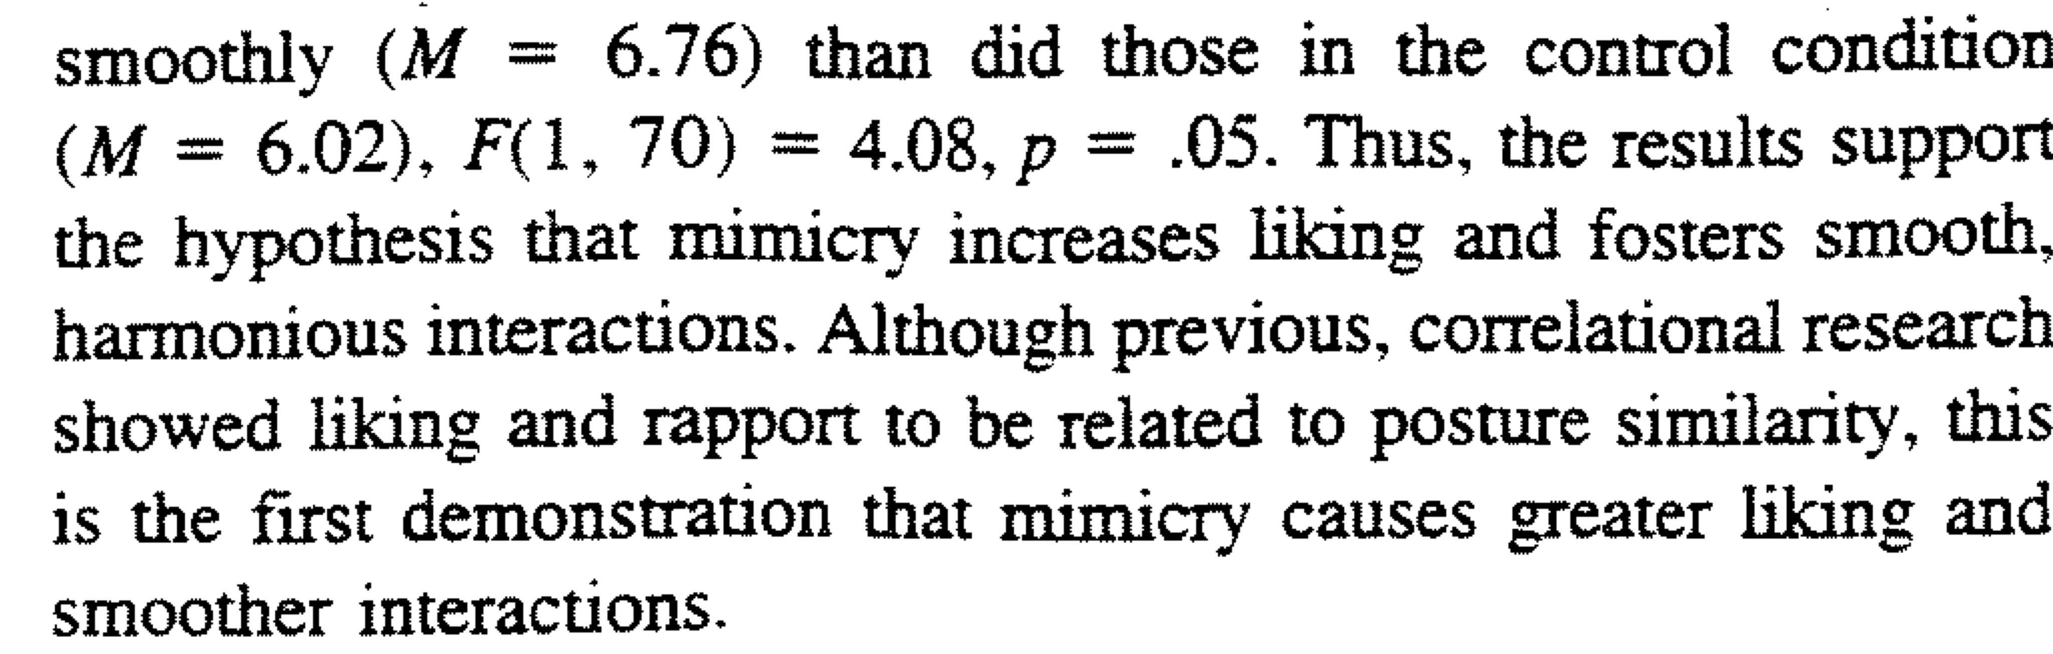
indizi
Chartrand & Bargh 1999

Slide 25
indizi
In presenza di poche informazioni sugli altri, oltre ad utilizzare la somiglianza per formarci un’impressione, spesso la familiarità con l’altro esercita un ruolo importante sui nostri giudizi

Slide 26
indizi

Slide 27
indizi

Slide 28
indizi

Slide 29
indizi

Slide 30
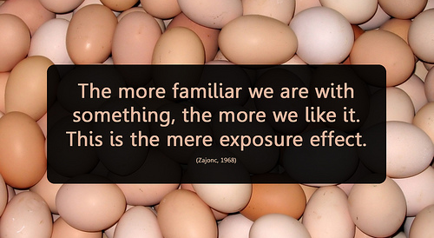
Mere exposure effect

Slide 31
indizi
Familiarità: stimoli più familiari vengono considerati più piacevoli
Fenomeno della mera esposizione (Zajon 1968)
Tre tipologie di stimoli:
  Turkish nonsense words
  Chinese-like charcters
  Photograps

Slide 32
indizi
Fenomeno della mera esposizione (Zajon 1968)
12 stimoli per tipo
Judging phase (piacevolezza, scale 1-7)
Frequenza di esposizione (exposure phase)
1,2,5,10,25
Rivalutare gli stimoli

Slide 33
Mere exposure

Slide 34
indizi
L’effetto di mere exposure è tanto più forte quanto:
1) più complessi sono gli stimoli
2) più breve è la presentazione dell’esposizione allo stimoli
3) più lungo è l’intervallo tra la presentazione degli stimoli e il giudizio
Non serve consapevolezza/recognition

Slide 35
La prima impressione
Tendenza inerziale della prima impressione
Tendiamo a non modificare l’idea che ‘spontaneamente’ ci siamo formati sugli altri ma anche su noi stessi

Slide 36
La prima impressione
Ross, Lepper & Hubbard (1975)
PP: prestazione su differenti prove
Feeback sulla perfomance: positivo vs. negativo

Slide 37
La prima impressione
Ross, Lepper & Hubbard (1975)
PP: prestazione su differenti prove
Feeback sulla perfomance: positivo vs. negativo
Feedback erano dati casualmente ai pp
Metà riceveva un feedback +
Metà un feedback -

Slide 38
La prima impressione
Ross, Lepper & Hubbard (1975)
Viene chiesto ai pp di formarsi un’impressione sulla loro performance

Slide 39
La prima impressione
Ross, Lepper & Hubbard (1975)
Viene detto loro che il feedback non era attendibile
Era casuale, ossia distribuito non in funzione della loro reale performance
(ergo: l’impressione che il pp ha costruito su sé stesso è errata…)

Slide 40
La prima impressione
Ross, Lepper & Hubbard (1975)
Viene chiesto loro di stimare il numero di prove a cui avevano risposto correttamente
Quale è la logica?

Slide 41
risultati

Slide 42
La prima impressione
Tendiamo a non abbandonare la prima impressione
Anche quando sappiamo che è basata su informazioni non ‘corrette’
Anche quando riguarda noi stessi

Slide 43
La prima impressione

Slide 44
La prima impressione

Slide 45
La prima impressione

Slide 46
La prima impressione
Informazioni ‘colpevole’

Slide 47
La prima impressione
Informazioni ‘non colpevole’

Slide 48
La prima impressione
18 informazioni in totale
9 ‘colpevole’
9 ‘non colpevole’

Slide 49
La prima impressione
Ordine di presentazione delle informazioni
1) non-colpevole – colpevole
2) colpevole – non colpevole
3) random order

Slide 50
La prima impressione
I partecipanti dovevano indicare la probabilità che Smith abbia ucciso Dixon
Scala da 0 (certamente innocente) a 100 (certamente colpevole)

Slide 51
La prima impressione

Slide 52
La prima impressione
Condizione non-accountable
Condizione accountable:
i partecipanti dovevano giustificare il loro giudizio comunicandolo a terzi
Maggiore motivazione all’acuratezza

Slide 53
La prima impressione

Slide 54
La prima impressione
Se dobbiamo giustificare le nostre impressioni (alta motivazione) allora siamo meno sensibili all’effetto della ‘prima impressione’

Slide 55
Indizi
Quando ci formiamo un’impressione rispetto agli altri, tale impressione può essere anche influenzata da fattori contestuali, ossia da fattori che sono presenti nella situazione in cui ci troviamo

Slide 56
Indizi
Salienza: proprietà contestuale, non dello stimolo di per sé
Per esempio: un cerchio blu tra tanti cerchi rossi
Lo stimolo cerchio blu è più saliente

Slide 57
indizi
Gli stimoli salienti possono richiamare delle rappresentazioni cognitive, ossia delle conoscenze che abbiamo in memoria

Slide 58
indizi
Gli stimoli salienti possono richiamare delle rappresentazioni cognitive, ossia delle conoscenze che abbiamo in memoria
Tale richiamo spontaneo è dovuto al fatto che tendiamo a legare assieme le informazioni (stimoli) attraverso delle associazioni

Slide 59
indizi
Associazioni: il legame tra due o più rappresentazioni congitive
sta rubando ----------- è un ladro

Slide 60
indizi
Associazioni per somiglianza semantica
Macchina, motorino, trattore, gondola

Slide 61
indizi
Associazioni per somiglianza valutativa
Socievole -- intelligente

Slide 62
indizi
L’accessibilità dovuta ad attivazione recente
Una rappresentazione che è stata da poco attivata resta accessibile per qualche tempo
Sperimentalmente: si può attivare una rappresentazione congnitiva per aumentarne l’accessibilità e dunque la possibilità di essere usata

Slide 63
indizi
Higgins, Rholes & Jones, 1977
Leggere e memorizzare una lista di parole
In una lista I concetti erano legati ad TEMERARIO (audace…ecc..)
In una lista I concetti erano legati ad Coraggioso (imprudente …ecc..)

Slide 64
indizi
Higgins, Rholes & Jones, 1977
Tutti leggevano la descrizione di Donald
“Scalato il Triglav, disceso rapide tumultuose in Kayak, pilotato un auto da corsa”

Slide 65
indizi
Higgins, Rholes & Jones, 1977
Giudicare Donlad
Coraggioso (scala 1-7)
Temerario (scala 1-7)

Slide 66
indizi

Slide 67
inidizi
Accessibilità cronica
L’uso frequente di rappresentazioni cognitive ne aumenta l’accessibilità
Cronicamente accessibile
  Differenze culturali nell’uso dell’attribuzione
  Culture individualiste: maggiormente disposizionali
  Culture collettiviste: maggiormente situazionali

Slide 68
Pochi indizi
Non sempre disponiamo di molti indizi
Non sempre sono tutti disponibili
Arriviamo comunque a delle conclusioni, ossia a formarci un’impressione di qualcuno
Euristiche…

Slide 69
Pochi indizi
Euristiche…
Scorciatoie di pensiero attraverso le quali si giunge a conclusioni ‘accettabili’ (non accurate) sulla base di informazioni limitate

Slide 70
esempio
Linda ha 25 anni, ha una laurea in filosofia. Sin da studente ha mostrato una forte sensibilità verso i temi della giustizia sociale e ha partecipato a manifestazioni contro il nucleare

Slide 71
Pensando all’idea che ti sei fatto di Linda

Slide 72
Pensando all’idea che ti sei fatto di Linda
È più probabile che…

Slide 73
Pensando all’idea che ti sei fatto di Linda
È più probabile che…
A) Linda lavori in banca
B) Linda lavori in banca e sia attiva nel movimento dei diritti civili

Slide 74
Conjunction fallacy
Tversky & Kanheman (1982)
10% dei pp indica A) Linda lavora in banca
90% dei pp indica B) Linda lavora in banca ed è attiva nel movimento dei diritti civili

Slide 75
Conjunction fallacy
Tversky & Kanheman (1982)
Violazione del calcolo probabilistico:
La congiunzione o co-occorrenza di due eventi non può essere più probabile di ciascuno dei due eventi presi singolarmente
(A+B) < A v B

Slide 76
Euristica della rappresentatività
In situazioni di poche informazioni o di incertezza basiamo le nostre impressioni sulla somiglianza con il caso ‘tipico’
E non teniamo in considerazione le probabilità di base/non le correggiamo per le probabilità di base.

Slide 77
Euristica dell’ancoraggio e dell’aggiustamento
Tversky & Kahneman (1973)
A un gruppo di persone viene chiesto di indicare se la percentuale di paesi Africani che siede all’ONU è
Maggiore o inferiore al 65%
Maggiore o inferiore al 10%
I pp forniscono la loro risposta

Slide 78
Euristica dell’ancoraggio e dell’aggiustamento
Tversky & Kahneman (1973)
A tutti i pp viene chiesto di indicare l’esatta percentuale di paesi Africani che siede all’ONU

Slide 79
Euristica dell’ancoraggio e dell’aggiustamento
Tversky & Kahneman (1973)
Condizione = maggiore o inferiore al 65%; Stima = 45%
Condizione = maggiore o inferiore al 10%; Stima = 25%

Slide 80
Euristica dell’ancoraggio e dell’aggiustamento
Tversky & Kahneman (1973)
Scarsa capacità di liberarsi delle àncore di giudizio che vengono loro offerte

Slide 81
Euristica dell’ancoraggio e dell’aggiustamento
Tversky & Kahneman (1973)
Scarsa capacità di liberarsi delle àncore di giudizio che vengono loro offerte
Se è saliente un punto di riferimento, facciamo fatica ad allontanarci e aggiustiamo le stime successive a questo punto di riferimento

Slide 82
Euristica dell’ancoraggio e dell’aggiustamento
Impressione legata alla colpevolezza (Greenberg et al. 1986)

Slide 83
Euristica dell’ancoraggio e dell’aggiustamento
Impressione legata alla colpevolezza (Greenberg et al. 1986)
I verdetti che vengono emessi dalle giurie possono essere influenzati dal fatto che i giurati si siano soffermati subito prima a pensare al massimo o al minimo (ancora) della pena previsto

Slide 84
Falso consenso
In situazioni in cui non conosciamo molto gli altri

Slide 85
Falso consenso
In situazioni in cui non conosciamo molto gli altri
Non abbiamo a disposizione informazioni su gli altri

Slide 86
Falso consenso
In situazioni in cui non conosciamo molto gli altri
Non abbiamo a disposizione informazioni su gli altri
Utilizziamo il sé come ancora per il giudizio sugli altri

Slide 87
Falso consenso
Ross, greene & House 1977
Chiesero all’interno della popolazione studentesca chi avrebbe voluto indossare un cartellone pubblicitario/locale

Slide 88
Falso consenso
Ross, greene & House 1977
Chiesero all’interno della popolazione studentesca chi avrebbe voluto indossare un cartellone pubblicitario/locale
Circa il 60% degli intervistati dichiarano di accettare di pubblicizzare un locale

Slide 89
Falso consenso
Ross, greene & House 1977
Chiesero poi a tutti i partecipanti di stimare la probabilità che gli altri studenti accettassero/non accettassero di portare in giro il cartellone pubblicitario

Slide 90
Falso consenso

Slide 91
Falso consenso
Egocentrismo cognitivo: utilizziamo l’informazione più accessibile (la nostra scelta) per stimare la scelta degli altri

Slide 92
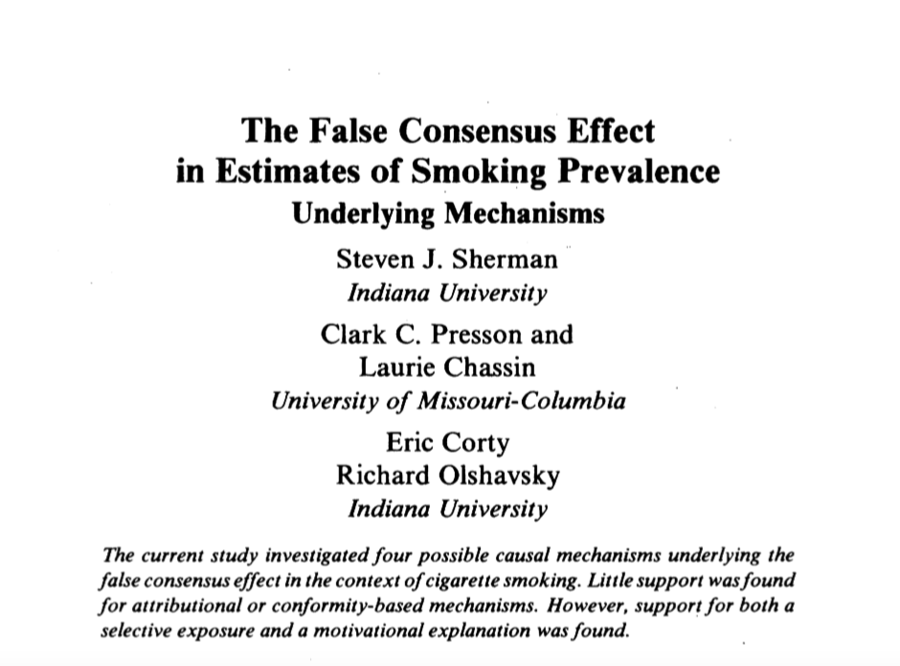

Slide 94
Cerchiamo gli indizi
ricerca coerenza con le ipotesi
Ipotesi: estroverso
Che domanda poniamo?
  Quando sei ad una festa, parli tranquillamente con tutti quelli che non conosci?
  Quando sei ad una festa, cerchi di passare inosservato?

Slide 95
Cerchiamo gli indizi
Siamo in grado di rievocare sia degli episodi a conferma dell’ipotesi che a disconferma dell’ipotesi

Slide 96
Cerchiamo gli indizi
Siamo in grado di rievocare sia degli episodi a conferma dell’ipotesi che a disconferma dell’ipotesi
Quindi il tipo di domanda che ci viene posta ci indurrà a rendere più accessibile un contenuto rispetto all’altro (reality constrains)

Slide 97
Cerchiamo gli indizi
Snyder & Swann, 1978
‘studio su come le persone si comprendono a vicenda’
Cerca di capire se il tuo interlocutore è estroverso
Vs.
Cerca di capire se il tuo interlocutore è introverso

Slide 98
Cerchiamo gli indizi
Snyder & Swann, 1978
Lista di 26 domande
Scegline 12 per giungere alla conclusione

Slide 99
Cerchiamo gli indizi
Snyder & Swann, 1978
Lista di 26 domande
13 riguardavano domande legate all’estroversione: ti piace conversare con persone nuove?
13 riguardavano domande legate all’introversione quando in presenza di altri ti senti a disagio?

Slide 100
Cerchiamo gli indizi
Snyder & Swann, 1978
Lista di 26 domande
Le domande veniva selezionate in maniera coerente con l’ipotesi

Slide 101
Cerchiamo gli indizi
Snyder & Swann, 1978
Lista di 26 domande
Le domande veniva selezionate in maniera coerente con l’ipotesi
Se voglio sapere se è estroverso, faccio domande che confermano l’ipotesi

Slide 102
Cerchiamo gli indizi
Mentre la ricerca sceintifica procede per disconferma di ipotesi
L’essere umano procede per conferma di ipotesi
Raccoglie quindi un elevato numero di falsi positivi

Slide 103
Cerchiamo gli inidizi
Le nostre aspettative sugli altri ci spingono oltre il porre le domande a conferma delle ipotesi…

Slide 104
Cerchiamo gli inidizi
Le nostre aspettative sugli altri ci spingono oltre il porre le domande a conferma delle ipotesi…
Immaginate di incontrare una persona proveninete da una zona del mondo che non conoscete

Slide 105
Cerchiamo gli inidizi
Le nostre aspettative sugli altri ci spingono oltre il porre le domande a conferma delle ipotesi…
Immaginate di incontrare una persona proveninete da una zona del mondo che non conoscete
Immginate che vi dicono che le persone che venongo da quella zona hanno il culto della gentilezza e dell’ospitalità

Slide 106
Cerchiamo gli inidizi
La maniera di relazionarci con queste persone sarà guidata dall’ipotesi ‘gentili’

Slide 107
Cerchiamo gli inidizi
La maniera di relazionarci con queste persone sarà guidata dall’ipotesi ‘gentili’
Ci comporteremo in maniera genitle

Slide 108
Cerchiamo gli inidizi
La maniera di relazionarci con queste persone sarà guidata dall’ipotesi ‘gentili’
Ci comporteremo in maniera genitle
E solleciteremo in loro risposte gentili

Slide 109
Cerchiamo gli inidizi
Non solo le nostre ipotesi ci faranno comportare in maniera coerente con quello che ci aspettiamo dagli altri

Slide 110
Cerchiamo gli inidizi
Non solo le nostre ipotesi ci faranno comportare in maniera coerente con quello che ci aspettiamo dagli altri
Ma addirittura creano quello che ci aspettiamo….
Profezie che si autoavverano

Slide 111
Creiamo gli indizi
Rosenthal & Jacobson (1978)
Scuola
Distribuzione dei test di intelligenza agli alunni
Scoring: estremamente intelligente – scarsamente intelligente
Comunicazione alle insegnanti dello score

Slide 112
Creiamo gli indizi
Rosenthal & Jacobson (1978)
Lo scoring in realtà non era mai stato eseguito
Gli sperimentatori avevano attribuito a caso I punteggi di intelligenza agli alunni

Slide 113
Creiamo gli indizi
Rosenthal & Jacobson (1978)
Alla fine dell’anno, gli studenti definiti (a caso) ‘intelligenti’ avevano ricevuto voti più alti

Slide 114
Creiamo gli indizi
Rosenthal & Jacobson (1978)
Monitorano e filmano le interazioni insegnanti-alunni
  Maggiore attenzione
  Incoraggiano creando contesti a loro favorevoli
  Assegnano ruoli più stimolanti e forniscono feedback positivi

Slide 115
Creiamo gli indizi
Profezie che si auto-avverano
Il processo mediante cui le aspettative che una persona nutre nei confronti di un’altra diventano realtà in quanto sollecitano comportamenti in grado di confermarle

Slide 116
Creiamo gli indizi
Profezie che si auto-avverano
Si riduce la possibilità che le profezie si auto-avverino se…
Siamo consapevoli del processo. Se sappiamo che l’altro ha delle aspettative inadeguate, è possibile disattenderle
Se vogliamo trasmettere delle impressioni accurate

Slide 117
Impressioni sui gruppi
Non solo ci formiamo un’idea sulle persone
Ma anche su gruppi di persone

Slide 118
Impressioni sui gruppi
Non sempre I processi di elaborazione delle informazioni legate alle persone sono I medesimi che impieghiamo quando dobbiamo formarci un’idea rispetto ad un gruppo.
  (person positivity bias)

Slide 119
Impressioni sui gruppi
Hamilton & Gifford 1976,
I partecipanti legono 39 frasi
Le frasi descrivono comportamenti messi in atto da una persona
Ciascuna persona può appartenere o al gruppo A o al gruppo B

Slide 120
Impressioni sui gruppi
Hamilton & Gifford 1976,
Gruppo A 27
Gruppo B 12
Positivi 26
Negativi 13
 | Gruppo A | Gruppo B
positivi | 18 | 8
negativi | 9 | 4

Slide 121
Impressioni sui gruppi
Hamilton & Gifford 1976,
Leggevano I comportamenti messi in atto da ciascun membro

Slide 122
Impressioni sui gruppi
Hamilton & Gifford 1976,
Leggevano I comportamenti messi in atto da ciascun membro
Dopo averli letti, dovevano valutare il gruppo A e B rispetto a due item (positivo 1-7; negativo 1-7)

Slide 123
Impressioni sui gruppi
Hamilton & Gifford 1976,
Leggevano I comportamenti messi in atto da ciascun membro
Dopo averli letti, dovevano valutare il gruppo A e B rispetto a due item (positivo 1-7; negativo 1-7)
Dopo averli valutati, dovevano stimare quanti comportamenti postivi e quanti negativi erano stati messi in atto dai membri del gruppo A e del gruppo B

Slide 124
Impressioni sui gruppi
Hamilton & Gifford 1976,
A veniva valutato ‘più positivamente’ di B
Sovrastima dei comportamenti negativi di B

Slide 125
Impressioni sui gruppi
Correlazione illusoria:
Sovrastima dell’associazione tra due variabile che in realtà non sono correlate

Slide 126
Impressioni sui gruppi
Correlazione illusoria:
Quando due elementi sono entrambi infrequenti, la co-occorenza dei due elementi è saliente e perceptia come un’unità

Slide 127
Impressioni sui gruppi
Correlazione illusoria:
Frequenza: grandezza numerica (gruppi piccoli)
Frequenza: tipologia di comportamenti (comportamenti negativi)

Slide 128
Impressioni sui gruppi
Pensate a gruppi che sono numericamente piccoli…
Pensate che I comportamenti negativi sono spesso ugualmente distribuiti tra gruppi maggioritari e minoritari
.

Slide 129
Impressioni sui gruppi
Non solo I fattori cognitivi sono responsabili della correlazione illusoria
I fattori motivazioniali possono modulare l’entità del bias
.

Slide 130
Impressioni sui gruppi
Situazioni di incertezza
Gli esseri umani sono motivati a mantere controllabile l’ambiente
Il controllo, effettivo o percepito, permette di soddisfare un bisogno importante: rendere prevedibile l’ambiente
.

Slide 131
Impressioni sui gruppi
Se I pp non possono controllare l’ambiente, usano di più le euristiche così da avere la percezione di saper prevedere l’ambiente in maniera puntuale (anche se non accurata)?
.

Slide 132
Impressioni sui gruppi
Whitson & Galinsky (Science, 2008)
Ai pp viene detto di partecipare a uno studio sulla borsa valori
.

Slide 133
Impressioni sui gruppi
Whitson & Galinsky (Science, 2008)
Ai pp viene detto di partecipare a uno studio sulla borsa valori
La borsa valori viene descritta come:
Completamente imprevedibile, in cui il rischio di un inviestimento non può per niente essere anticipato (non controllo)
Relativamente prevedibile, in cui il rischio di un investimento può essere in parte anticipato (controllo relativo)
.

Slide 134
Impressioni sui gruppi
Whitson & Galinsky (Science, 2008)
I pp leggono 36 affermazioni circa la perfomance finanziaria di due compagnie (A vs. B)
A: 16 affermazioni positive e 8 negative
B: 8 affermazioni positive e 4 negative
.

Slide 135
Impressioni sui gruppi
Whitson & Galinsky (Science, 2008)
I pp devono decidere se investire su A o su B
I pp devono riportare il numero di affermazioni negative riferite ad A e B
.

Slide 136
Impressioni sui gruppi
Whitson & Galinsky (Science, 2008)
I pp devono decidere se investire su A o su B
I pp decidono di investire in B meno nella condizione di basso controllo che di controllo relativo
.

Slide 137
Impressioni sui gruppi
Whitson & Galinsky (Science, 2008)
I pp devono riportare il numero di affermazioni negative riferite ad A e B
I pp sovrastimano le affermazioni negative sopratutto nella condizione di bassso controllo rispetto alla condizione di controllo realtivo
.

Slide 138
Impressioni sui gruppi
Fattore motivazionale: rilevanza per il sé
‘defined as the extent to which making a judgment has significant consequences for the self’
La preoccupazione relativa ad emettere un giudizio valido (perché implica il sé) –Kruglanski (1989)

Slide 139
Impressioni sui gruppi
Sanbonmatsu, Shavitt & Sherman (1991)
Sostengono che la maggior parte delle evidenze sull’illusione di correlazione provengono da studi in cui il giudizio emesso dai partecipanti non ha implicazioni per il sé

Slide 140
Impressioni sui gruppi
Sanbonmatsu, Shavitt & Sherman (1991)
Intendono stabilire la relazione tra rilevanza per il sé e la correlazione illusoria

Slide 141
Impressioni sui gruppi
Sanbonmatsu, Shavitt & Sherman (1991)
Intendono stabilire la relazione tra rilevanza per il sé e la correlazione illusoria
Sia sul giudizio valutativo dei due gruppi
Sia sul comportamento effettivo del partecipante

Slide 142
Impressioni sui gruppi
Sanbonmatsu, Shavitt & Sherman (1991)
Utilizzano il paradigma classico dell’illusione di correlazione
Gruppo HH 18 comportamenti
Gruppo JJ 9 comportamenti

Slide 143
Impressioni sui gruppi
Sanbonmatsu, Shavitt & Sherman (1991)
Gruppo HH 18 comportamenti:
  12 positivi e 6 negativi
Gruppo JJ 9 comportamenti
  6 positivi e 3 negativi

Slide 144
Impressioni sui gruppi
Sanbonmatsu, Shavitt & Sherman (1991)
HH e JJ si riferivano a due brands di oggetti
(utili per gli studenti/partecipanti)
A tutti i partecipanti veniva detto che avrebbero ricevuto una ricompensa

Slide 145
Impressioni sui gruppi
Sanbonmatsu, Shavitt & Sherman (1991)
In un gruppo sperimentale i pp dovevano leggere i comportamenti che descrivevano HH e JJ
E, come ricompensa, avrebbero dovuto scegliere tra items appartenti ad altri brand (NON HH né JJ)

Slide 146
Impressioni sui gruppi
Sanbonmatsu, Shavitt & Sherman (1991)
In un gruppo sperimentale i pp dovevano leggere i comportamenti che descrivevano HH e JJ
E, come ricompensa, avrebbero dovuto scegliere tra items appartenti a HH o JJ

Slide 147
Impressioni sui gruppi
Sanbonmatsu, Shavitt & Sherman (1991)
Dopo la presentazione dei comportamenti di HH e JJ i partecipanti dovevano stimare la frequenza di comportamenti negativi presenti in HH e in JJ

Slide 148
Impressioni sui gruppi
Sanbonmatsu, Shavitt & Sherman (1991)
Frequenza % di comportamenti negativi stimati:
Low self-relevant: HH 31% negativi JJ 42% negativi (Delta = -11)
High self-relevant: HH 37 % negativi JJ 38% negativi (Delta = -1)

Slide 149
Impressioni sui gruppi
Sanbonmatsu, Shavitt & Sherman (1991)
Quando un giudizio è rilevante per il sé, tendiamo a processare le informazioni in maniera più accurata
La correlazione illusoria si attenua

Slide 150
Prova di apprendimento
Finalità:
Verificare la comprensione dell’analisi di un disegno sperimentale

Slide 151
Prova di autovalutazione
Identifica e classifica le variabili presenti nel seguente esperimento. Specifica se sono naturali, indipendenti e dipendenti; indica poi per ciascuna variabile indipendente il numero di livelli e la tipologia di manipolazione

Slide 152
Prova di apprendimento
I partecipanti, Italiani e Statunitensi di entrambi i sessi, partecipano a uno studio sulle emozioni legate all’11-settembre. I partecipanti devono indicare quanto esperito in reazione a tale evento drammatico su delle scale associate a sentimenti negativi e a sentimenti positivi. Prima di riportare la propria esperienza emotiva, a metà dei partecipanti viene chiesto di pensare alle differenze tra Italia e Stati Uniti, mentre all’altra metà viene chiesto di pensare alle somiglianze tra Italia e Stati Uniti. I risultati mostrano che tutti i partecipanti riportano più sentimenti negativi che positivi. Questo effetto è più forte per gli italiani, ma non per gli statunitensi, quando pensano alle somiglianze tra i due paesi. Il livello di depressione del partecipante, misurato 1 giorno prima dell’esperimento non modera questi risultati.

Slide 153
Identifica la risposta corretta
1) il fenomeno della mera esposizione indica che:
A) all’aumentare della somiglianza con lo stimolo aumenta la familiarità con lo stimolo
B) all’aumentare della familiarità dello stimolo aumenta la piacevolezza dello stimolo
C) all’aumentare della piacevolezza dello stimolo aumenta la somiglianza con lo stimolo

Slide 154
Identifica la risposta corretta
2)negli esperimenti, la correlazione illusoria si verificava quando…
A) due elementi erano entrambi infrequenti
B) due elementi erano entrambi negativi
C) due elementi erano entrambi importanti

Slide 155
Identifica la risposta corretta
4)nello studio di Snyder & Swann, 1978, I partecipanti mostravano
A) una propensione a selezionare informazioni incongruenti con le ipotesi che dovevano verificare
B) una propensione a selezionare informazioni congruenti con le ipotesi che dovevano verificare
C) una propensione a evitare informazioni congruenti con le ipotesi che dovevano verificare

Slide 156
Identifica la risposta corretta
5)nell’effetto di mera esposizione la relazione tra familiarità e piacevolezza è
A) una funzione lineare
B) è una funzione inversamente lineare
C) è una funzione non lineare

Slide 157
Identifica la risposta corretta
6)negli studi sull’accessibilità contestuale è stato dimostrato che
A) concetti resi salienti influenzano le nostre impressioni in maniera generalizzata
B) concetti resi salienti influenzano le nostre impressioni in maniera congruente a tali concetti
C) concetti resi salienti influenzano le nostre impressioni in maniera incongruente con tali concetti

Slide 158
Identifica la risposta corretta
7) Il falso consenso si riferisce al fatto che
A) I partecipanti sovrastimano le persone che sono d’accordo con una determinata affermazione
B) I partecipanti danno una risposta che è consensualmente falsa
C) I partecipanti credono che la propria risposta sia quella che riscuote maggior consenso

Slide 159
Identifica la risposta corretta
8) Gli studi sulla conjunction fallacy dimostrano che
A) teniamo in considerazione le probabilità di base di un evento quando formuliamo un giudizio che implica tale evento
B) teniamo scarsamente in considerazione le probabilità di base di un evento quando formuliamo un giudizio che implica tale evento
C) teniamo in considerazione le probabilità di base di un evento quando dobbiamo formarci un impressione di qualcuno

Slide 160
Identifica la risposta corretta
9) Gli studi sull’euristica dell’ancoraggio e aggiustamento dimostrano che
A) i nostri giudizi sono fortemente influenzati da cosa pensano gli altri, che usiamo come ancora per i nostri giudizi
B) i nostri giudizi sono fortemente influenzati dalle informazioni a conferma con i nostri pensieri , e usiamo queste informazioni come ancora per i nostri giudizi
C) i nostri giudizi sono fortemente influenzati da informazioni, anche irrilevanti, che precedono la formulazione dei nostri giudizi

Slide 161
Analisi metodologica
I partecipanti, giovani e anziani, prendono parte a un compito di categorizzazione. Sullo schermo di un computer venivano proiettate delle immagini di persone. Metà delle immagini raffiguravano volti anziani, mentre l’altra metà delle immagini raffiguravano volti di giovani. Inoltre, Metà delle immagini raffiguravano volti di donne, mentre l’altra metà delle immagini raffiguravano volti di uomini. I partecipanti, in un compito detto ‘età’, dovevano classificare i volti in funzione dell’età della persona ritratta nella foto. Nel compito detto ‘genere’, dovevano classificare i volti in funzione del genere della persona ritratta nella foto. L’ordine dei compiti, ossia del compito ‘età’ e ‘genere’, veniva definito casualmente per ogni partecipante. I risultati mostrarono che i volti di donne anziane erano classificati meno accuratamente, ossia facendo più errori, che i volti di donne giovani nel compito ‘genere’ ma non nel compito ‘età’; nessuna differenza in termini di numero di errori emergeva nel classificare uomini giovani e anziani, in entrambi i compiti. Questo effetto era indipendente dall’età dei partecipanti e dal loro genere.

